Slide 1
Archeologie středověké a novověké vesnice
1. Struktura středověkého a novověkého osídlení, metodika studia, prameny, literatura.

Slide 2
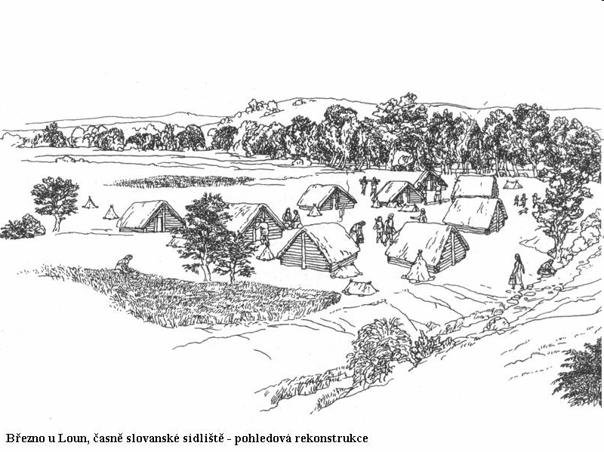
Vesnice
Sídliště venkovského typu sestávající z objektů sídleních (obytné s vazbou na sakrální stavbu) a hospodářských,
spojených se zemědělskou činností a chovem domácích zvířat.
6. – 12. stol.: raně středověké
13. – 15. stol.: vrcholně a pozdně středověké
16. – 18. stol.: raně novověké
6. – 9/10. stol. – slovanské osídlení v nížinách
– osady na terasách, nad inundacemi, na ostrožnách
– časně slovanské: různě uspořádaná zástavba
Březno u Loun, Roztoky, Mutěnice, Břeclav-Pohansko

Slide 3
11. až 12/13.. stol. – mlado- a pozdně hradištní: malé vesnice s náznakem řadového uspořádání
Záblacany u Polešovic (Uh.H) – osada v 10. až 1. pol. 13. stol. několikrát přeložena
– ves rozptýleného typu se shlukově spořádanými usedlostmi
Pfaffenschlag u Slavonic – 11. až pol. 12. stol.: mladohradištní sídliště
– 2. pol. 13. stol.: vrcholně středověká ves (řadová, d. 150 m)
Mstěnice u Hrotovic – 9. až 13. stol.: několikrát posunuta (návesního typu)
12/13. stol. – Morava: osídlení: od Hrubého Jeseníku k Dolní Bečvě a úpatí Hostýnských vrchů
enklávové v sídelních komorách: u Hranic, Kelče, Suchdolu n. O., Jičína, Příbora
13. stol. – osídlování vrchovin nad 400 m domácím obyvatelstvem: Drahanská a Českomoravská vrchovina

Slide 4
Vrcholně středověké vesnice
13. stol. – rozptýlená raně středověká sídelní struktura mizí
– vesnice zakládány úmyslně
– síť kompaktních stabilizovaných vesnic: a) shlukové či plánovité uspořádání
b) pevně vymezené parcely a komunikační plochy
c) nově uspořádaná lánová plužina
– pole uzpůsobena regulovaným systémům obdělávání: zákupní (emfyteutická – dědičná) poddanská držba
– vsi a plužiny (pole) s pravidelným geometrickým uspořádáním
– rozšiřování obytné zástavby
– usedlosti s trojprostorovým domem (jizba – síň – komora)
Počet usedlostí – 13 až 14. stol.: 10-15 usedlostí
– 15. stol: 20 až 25
– větší kolonizační vsi, ale i menší tzv. sedliště: 2 až 3 usedlosti

Slide 5
14./15. stol. – základní zdroj příjmů majitele pozemků tvoří feudální renta
– snahy o zvětšení stálého příjmu šlechty ze zemědělské činnosti (rozšiřování polností)
– zásobení poddanských měst potravinami z venkova (poskytování služeb a směna zboží)
– hospodářský a populační regres: zhoršení klimatu
– krizové jevy: morové epidemie a hladomory: 1349, 1357, 1380
války: markraběcí, husitské a uherské
2. pol. 15. stol. – populační vzestup: Č: 1 mil. M: 0,5 mil
– zvýšení mobility poddaných: přesun obyvatel do měst (zákazy)
16. stol. – hospodářská konjunktura: nové zdroje příjmů z podnikání (zemědělství, rybníkářství, železářství)
rozvoj vrchnostenského velkostatku (panské dvory)
zakládání nových vesnic
– důsledky zámořských objevů: příliv levného stříbra: snížení hodnoty peněz a zvýšení cen

Slide 6
Poč. 17. stol. – kolonizace výše položených oblastí: pastevectví, chov ovcí – soukenictví
– reorganizace režijního hospodářství: přesidlování obyvatel
1. pol. 17. stol. – hospodářská stagnace: třicetiletá válka
– snížení počtu obyvatel: před třicetiletou válkou: 1,7 mil.
po třicetileté válce: 1 mil.
– trvale zanikly desítky vesnic: Z. Smetánka: celkově okolo 4000
Černokostelecko: 36 % (1622: Vojkov vypálen pro výstrahu)
Rokycansko: cca 30%, Uherskohradišťsko: 32%, Kyjovsko: 35%,
Brtnicko: 24,6 %, Břeclavsko: 38,4%
– příčiny odchodu rolníků ze vsí: špatná půda, odbytové potíže
poddanské povinnostmi vůči vrchnosti (robota)
bezpečnost

Slide 7
Prameny
1. Historické – písemné: listiny, zemské desky (půhonné, trhové, zápisné, památné), urbáře, lánové rejstříky
– ikonografické: kodexy (Saké zrcadlo), bible, cestopisy, kalendáře
– kartografické: mapy (1. a 2. vojenského mapování, stabilní katastr)
– jazykové: topografické (toponomastika), antroponomastika (patrocínia)
– etnografické: zvyky, tradice
Písemné prameny – terminologie:
vesnice – lat. villa, villa rustica (asi 60 ha) deserta (zaniklá)
dědina – statek s příslušenstvím zděděný po předcích
terra – kolonizované území (země)
Lhota – mladší termín pro vesnici na zákupním (emfyteutickém) právu
rustici – sedláci: oráči, hlavní nositelé agrární ekonomicky
heredes – dědici: svobodní dědiční držitelé statků
hospites – svobodní sedláci: usazováni panovníkem
servi – poddaní: bezzemci, závislá čeleď, domácí otroci
Urbář brtnického panství 1533–1538 pro Panskou Lhotu (výnos pozemků)

Slide 8
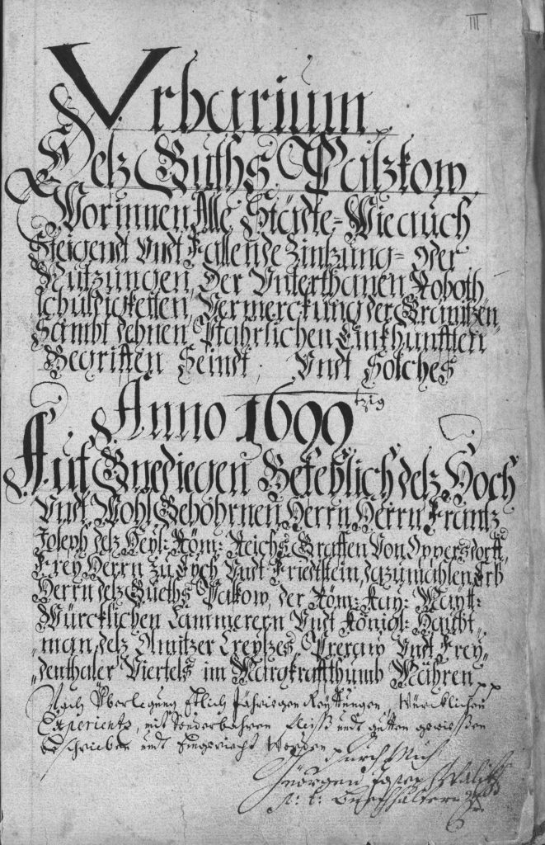
Urbář paskovského panství z roku 1699
Urbarium des Guths Patzkow
(Paskovský zámek – hrabě z Oppersdorfu)
Hrabůvka – 1699: 1 dědičný fojt
14 sedláků (celých gruntovníků)
4 zahradníci (poloviční gruntovníci)
3 chalupníci
Vybírané poplatky: (1 zl. = 60 kr. a 1 kr. = 3 denáry)
· gruntovní plat o sv. Jiří: 13 zl. 12 kr.
· platba za hlásku o sv. Janu: 45 kr. (ozbrojená hlídka u panského sídla)
· gruntovní plat o sv. Václavu: 13 zl. 42 kr.
· gruntovní plat o Vánocích 3 zl. 41 kr.
· plat za hlásku o Vánocích 45 kr.
· na sv. Martina 19 kusů hus po 12. kr.,
42 slepic po 7 kr.
2 kuřata po 4 kr.
43 měřic ovsa
Ddvojí plat – v naturáliích a v penězích: na sv. Jiří (23. dubna)
sv. Václava (28. září)
o Vánocích
Sedláci + gruntovníci: potažní a pěší robota od sv. Jana do sv. Václava: 6 dní v týdnu
os sv. Václava do sv. Jana: 3 dny v týdnu
Zahradníci (poloviční gruntovníci): stejné robotní povinnosti (účast na honech)
Chalupníci: po celý rok 2 dny roboty týdně (za robotu 2 zl. Ročně)

Slide 9
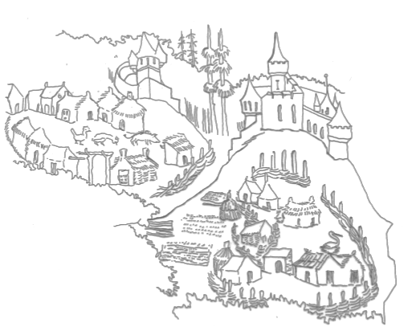
Mandevillův cestopis, 1300-1372
Žánr – oblíbený středověký cestopis,
který vznikl na dvoře Václava IV.
zásluhou Vavřince z Březové
(překlad od metského kanovníka
Otty von Diemeringen).
Autor originálu: lutyšský lékař
Jean de Burgoigne nebo
lutyšský klerik
Jean de Outremeusse
Hl. hrdina – anglický rytíř
John de Mandeville
Obsah – fiktivní popis cizích cizích krajin
jejich obyvatel (Evropa, sev. Afrika,
Asi: Palestina, Egypt)

Slide 10
Dějiny bádání
18/19. stol. – topografické příručky: analýzy písemných pramenů a soupisy zaniklých sídel na panstvích
František Josef Schwoy – 1786: Topographische Schilderung des Markgrafthum Mähren.
(1742–1806) – 1793, 1794: Topographie vom Markgrafthum Mähren.
Řehoř Volný – Die Markgrafschaft Mähren topographisch, statistisch und historisch geschildert. (16 sv.)
(1793–1871) – Kirchliche Topographie von Mähren. (10 sv.)
Ladislav Hosák – Historický místopis země Moravskoslezské (1933–1938, 2004)
(1898–1972) – Zaniklé osady na Moravě, Časopis Vlasteneckého spolku musejního v Olomouci 1931, XLVI, 33–55.
– soupisy zaniklých osad a vesnic s lokalizací. na základě písemných pramenů, toponomastiky,
patrocinií, komunikací, hranic a středověké architektury
František Roubík – Soupis a mapa zaniklých osad v Čechách, Praha 1959.
– evidoval 1395 zaniklých vesnických sídel

Slide 11
Čechy – 1881: Mořina u Běštína (o. Beroun) – výzkum první české zaniklé vesnice
– Břetislav Jelínek: původně ji považoval za slovanský mohylník
– 1917: Jan Axamit: identifikoval jako zaniklou ves
J. L. Píč – Čechy za doby knížecí: v seznamu mohyl z „poslední doby pohanské“ uvedl středověké vesnice:
Babice u Mukařova, Opolany u Kostelce, Vyžlovka u Kostelce
Jan Hellich – 1900: Poděbradsko: první cílený výzkum středověkých osad (výsledky zveřejnil r. 1923)
Jaroslav Böhm – 1938 a 1939: ve dvou článcích poukázal na nutnost zkoumání zaniklých vesnic
Morava – 19. stol: studium pramenů (zemské desky, lánské rejstříky)
Václav Čapek a Jan Knies: Studýň, Potěh a Zbýšov
Inocenc Ladislav Červinka: zaniklé vesnice na přerovském a bystřickém panství

Slide 12
1956 – v Národním muzeu proběhla výstava Česká vesnice ve středověku
– nedostatek dobře datovaného materiálu vedl k doplnění materiálem z jiných než vesnických lokalit
(Příběnice, Sezimovo Ústí), část o hrnčířství (cyklus přednášek o hmotné kultuře venkovského lidu)
60. léta: – Zdeněk Smetánka – výzkumy: Svídna u Kladna
Kravín na Táborsku
Kozojedy na Kolínsku
– metodika: menší sondážní výzkumy, terénní průzkumy centrální lokality (Svídna)
geodeticko-topografické, geofyzikální, stavebně-historické
70. léta: Černokostelecko (Vojkov, Aldašín) a Mostecko – Jan Klápště
Chrudimsko – Jan Frolík
80. léta: Táborsko – Rudolf Krajíc
90. léta: Plzeňsko, Rokycansko, Zbirožsko – Pavel Vařeka (ZČU)
– metodika výzkumu: nedestruktivní metody (letecké snímkování)
– výzkum novověkých vesnic (i 19. stol.)
2005: projekt plzeňské katedry archeologie – vyhodnocení stávajících poznatků

Slide 13
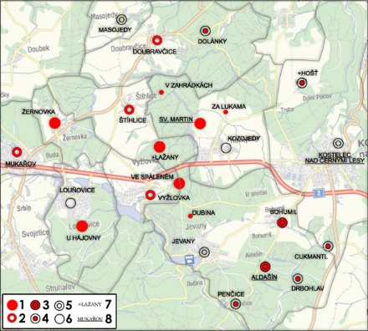
ČERNOKOSTELECKO:
1 – vsi zaniklé od konce 13. do poč. 15. stol.
2 – existující dodnes, s nálezy 13.-14.století
3 – zaniklé v 17.století, s nálezy 13.-14.stol.
4 – zaniklé v 16.-17.století
5 – existující dodnes
6 – nenáležely ke kolonizačnímu osídlení
7 – osada s tvrzí
8 – osada s kostelem

Slide 14
Morava – metodika: systematické plošné terénní odkryvy celých zaniklých vesnic
50 – 60. léta: Drahanská vrchovina – Ervín Černý (Křetínský): komplexní historicko-geografický průzkum
terénní prospekce: objevil 62 zaniklých vsí, 33 zaměřil
– Bystřec u Jedovnic (1975) – E. Černý, V. Nekuda, Ludvík Belcredi
60 – 70. léta: Slavkovsko: Konůvky u Heršpic – Dagmar Šaurová, Zdeňka Měchurová
Vyškovsko: Vilémov – Dagmar Šaurová
Jindřichohradecko: Pfaffenschlagu Slavonic (první kompletně odkrytá) – Vladimír Nekuda
Třebíčsko: Mstěnice u Hrotovic – Vladimír a Rostislav Nekudové
Uherskohradišťsko: Záblacany u Polešovic – výzkum: Rudolf Snášil
– vyhodnocení materiálu: Peter Kováčik
Břeclavsko: Bulhary, Brumovice, Klášterka u Pohořelic, Narvice, Šakvice,
Bořanovice u Přibic – Josef Unger
Topolany u Vranovic – Josef Unger, Pavel Michna
Koválov u Žabčic – Josef Unger, Zděněk Měřínský
Přítluky (11.-12. stol.) – Josef Poulík

Slide 15
Zdeněk Měřínský – zkoumal zaniklé vsi na Českomoravské vysočině: brtnické panství
– první zamření reliktů: Bradlo u Jihlavy, Stančice a Střenčí
Českomoravská vrchovina – ÚAM FF MU v Brně: komplexní výzkum – Jana Mazáčková

Slide 16
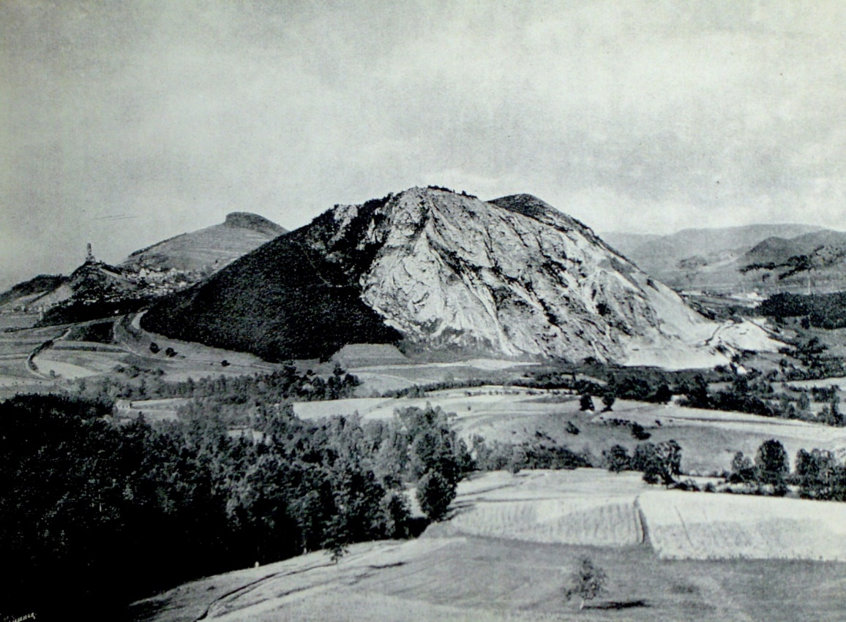
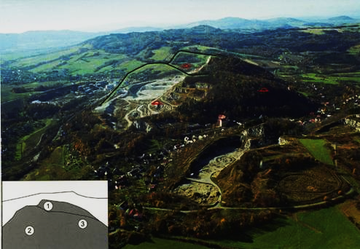
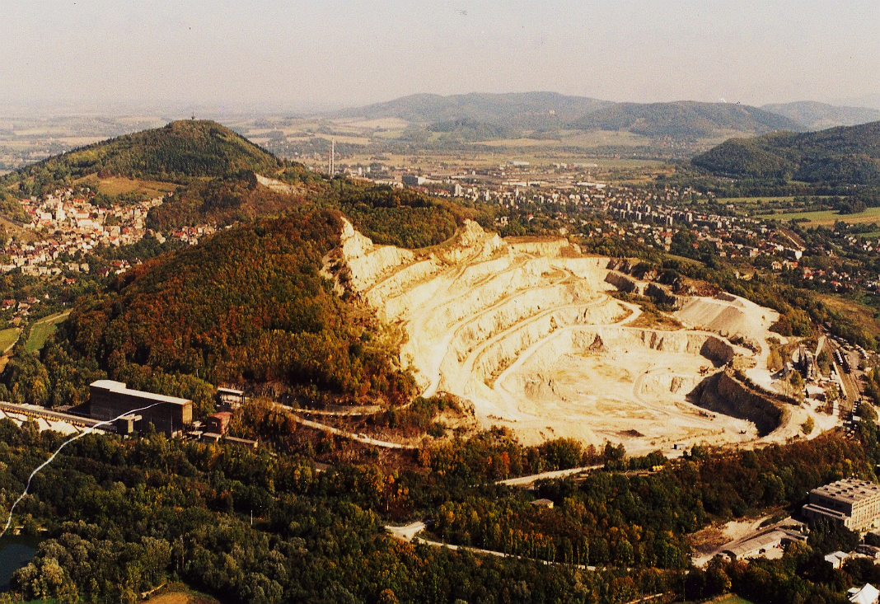
Kotouč u Štramberka
2. pol. 13. – 14. stol.
Panská vyhlídka
Jurův kámen
Vesnice (tzv. Mírová studánka)
jeskyně Čertova díra
jeskyně Šipka
Psí kostelík
1660: Matěj Taner (první zmínky o nálezech na „hoře Olivetské“)
1880: K. J. Maška (neandrtálská čelist, penězokazecká dílna)
1927: Gustav Stumpf (popsal význam lokality)
1939: J. Hoffmann z teplického Amt für Vorgeschichte
1950–1951: Lumír Jisl ( U kříže, Na brdách, Panská vyhlídka)
1959: Jiří Pavelčík a Vl. Šikulová (Panská vyhlídka, Jurův kámen, ves)

Slide 17
Slezsko:
30. léta: Rábov (Rabensdorf) u Horního Benešova
– Karel Schirmeisen: amatérský výzkum 2 reliktů domů
– jednořadová lesní lánová ves podél vodoteče: 2. pol. 13. – 1. pol. 14. stol.
– zakreslil půdorys vesnice s 9 usedlostmi (vzdálené: 163 – 85 – 165 – 200 – 190 – 28 – 175 m)
– 70. léta: existenci v terénu ověřil Vladimír Goš
Goš, V. Zaniklá osada Rabendorf (Rábov) u Horního Benešova, Vlastivědný věstník moravský” 1979, XXXI, 64–66.
ZEZULA, M. – MORAVEC, Z. – HLAS, J. – PRIX, D. – THEUER, J., 2022: Rabensdorf – zaniklá hornická ves.
In: V. Kočí Dudková – P. Kováčik (eds.), Paměť krajiny slezských a moravských Sudet v ohrožení.
Kritický katalog výstavy, 210–237, Opava.
Střítěž (k. ú. Svinov u Pavlova) – u komunikace spojující Mohelnicko s Malou Hanou a Moravskotřebovskem
– 1351: Bernard z Mrdic postoupil bratřím Závišovi a Benešovi hrad Vraní Horu s vesnicemi
– 1497: z neznámých příčin zpustla
– 16. stol.: obnoven pouze dvůr
– 1883: lesník F. Mayer objevil lidské kosti
– 1998: tvrz ve Stříteži zmínil F. Musil v práci o šlechtických sídlech na Šumpersku

Slide 18
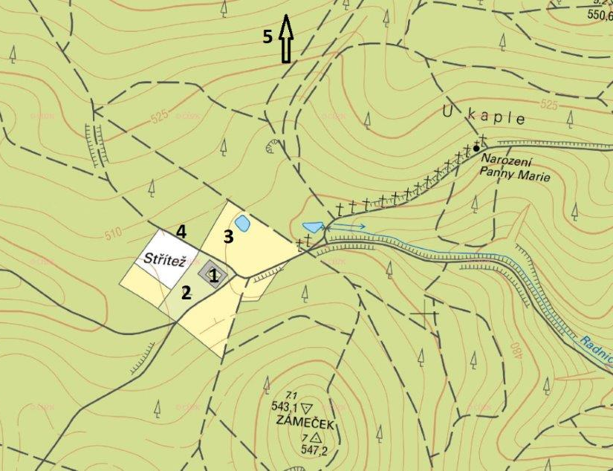
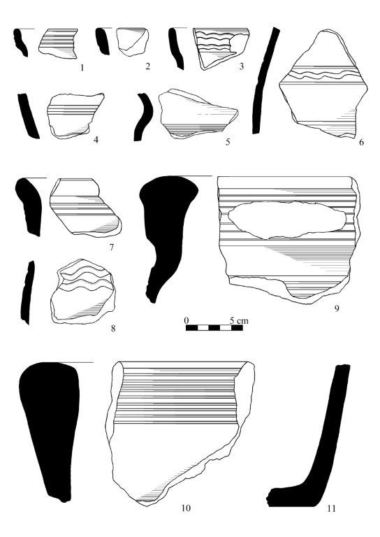
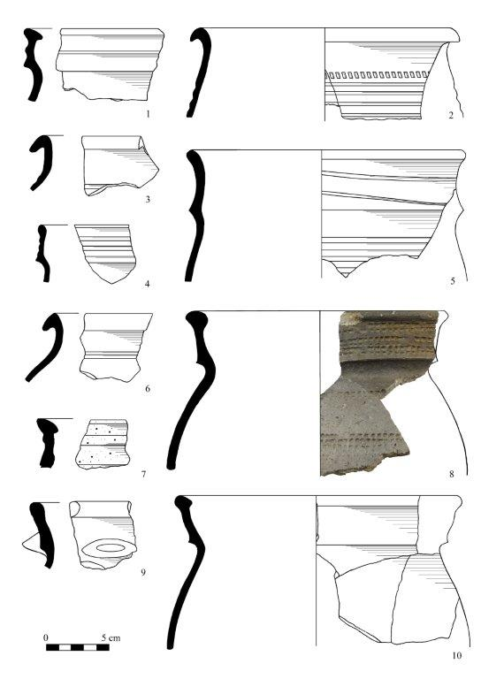
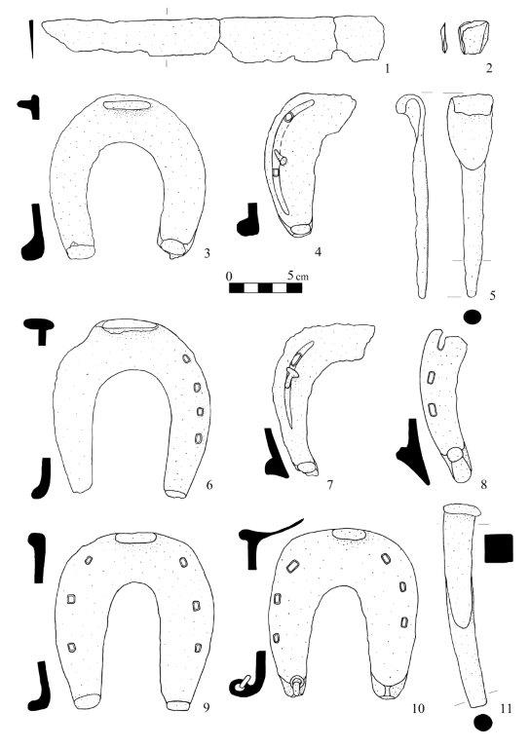
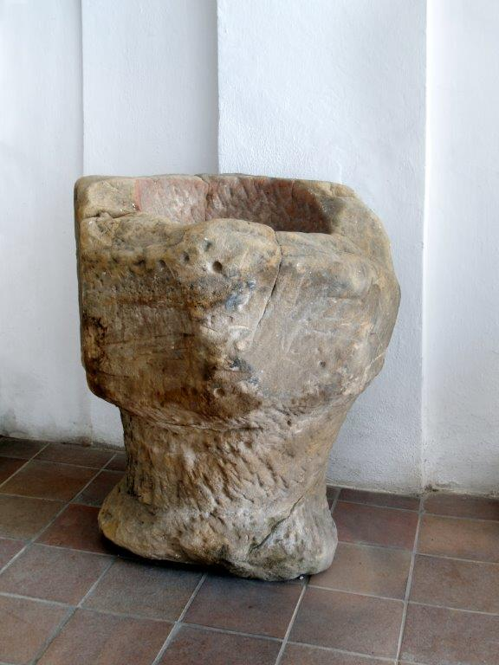
Střítěž: založena ve 2. pol. – poč. 14. století.

Slide 19
Mezinárodní kongresy historických věd: zaměření na výzkum vesnického osídlení
– 1950: v Paříži
– 1955: v Římě
– 1965: v Mnichově: otázky zaniklých vesnic v evropských hospodářských dějinách 11. – 18. stol.
sborník – Villages désertés et histoire économique XIͤ -XVIIIͤ siěcle. (přes 619 stran)
– metodické problémy zjišťování a zkoumání zaniklých osad
– metodika archeologického výzkumu
– Anglie, Francie, Španělsko, Itálie, Řecko, Německo, Dánsko, Norsko, Švédsko, Polsko

Slide 20
Anglie: konec 18. stol. – počátky archeologického zkoumání zaniklých středověkých osad
laický výzkum inicioval bádání v rámci památková péče
po 2. sv. válce – rozvoj archeologických výzkumů
1967 – Society for Medieval Archeology (Společnost pro středověkou archeologii)
1950 – Wharram Percy: v hrabství Yorkshire – komplexní plošný odkryv: prameny historické
přebudování během jedné generace (orientace domů o 90⁰)
1952 – The Deserted Medieval Research Group (Skupina pro výzkum středověkých vesnic)
Maurice Bresford a John Gilbert Hurst: historikové, archeologové, geografové a architekti (Annual Report)
evidence zaniklých osad na Ministry of Public Building and Works
vývoj domu: dřevěný: anglosaské období pol. 5. – pol. 11. stol.
kamenný: od pol. 12. stol.
a) jedno- nebo dvouprostorová chata (tzv. peasant cot)
b) tzv. dlouhý dům (long house)
c) tzv. farma (dům – stodola – chlév: odděleny)
výzkumy šlechtického sídla a kostela
zanikání: pastviny pro ovce, shánění venkovského obyvatelstva z půdy

Slide 21
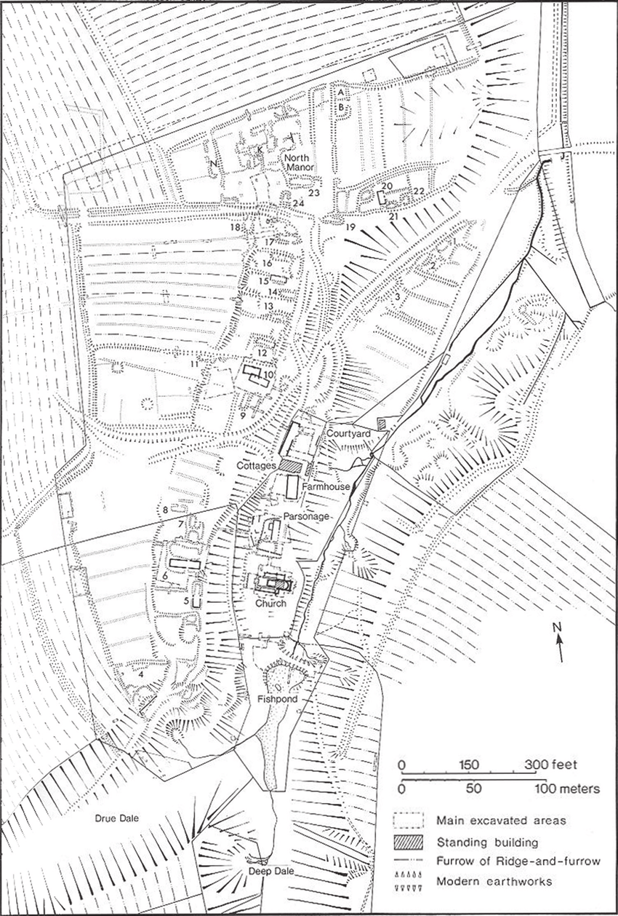
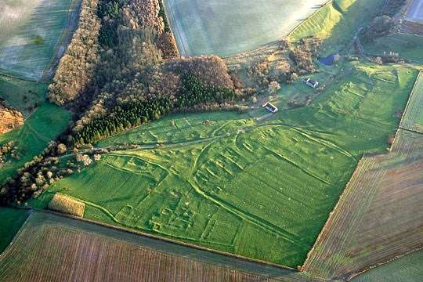
Archeologický výzkum: 1951 – 1985
Zánik: 16. stol.
Kostel, dvě šlechtická sídla, mlýn, zemědělské usedlosti
Antrolologický rozbor 11 koster z 11. – 14. stol. (v jamách)
Doklady protivampyrických zásahů: dekapitace, sekání, ohořelé kosti aj.

Slide 22
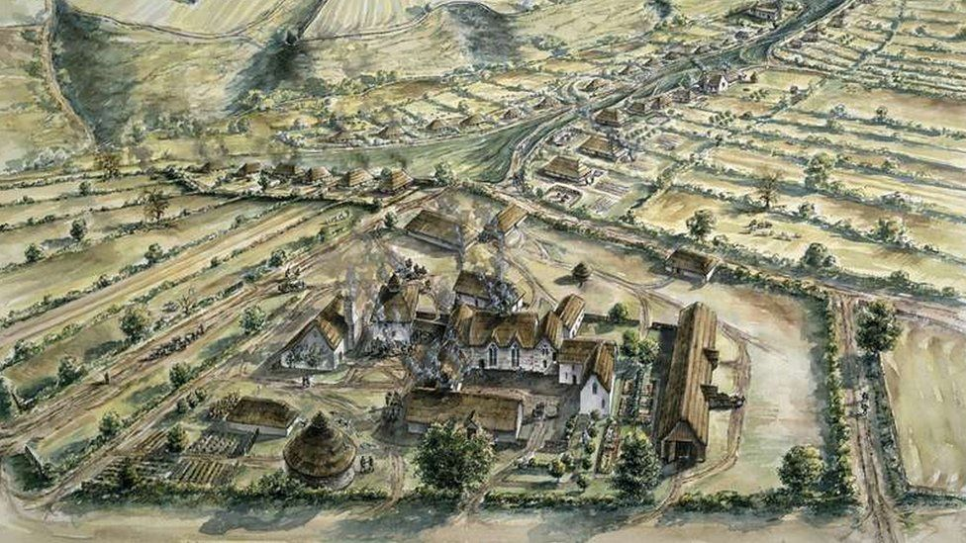

Slide 23
Francie – zpočátku na základě písemných pramenů, později archeologických (válečné události)
– střediska výzkumu pro historická studia: Paříž, Caen, Aix-en Provence
60. léta: spolupráce s polskými archeology při výzkumu zaniklých osad (W. Hensel)
Saint-Jean de Froid – rolnická usedlost 985 m n. m., první zmínka z konce 11. stol. (kostel)
Dracy u Dijonu – písemné zmínky: 1285: 15 domů (ohnišť), 1393–1400: 4 ohniště, 1423: pustá
Condorcet u Orange – nejstarší zprávy z 10. stol.
Montaigut u Toulouse – 3 fáze: a) 10. stol.: výzkum valového opevnění a příkopu (požár)
b) 11. a 12. stol.: zdí opevněné sídlo a hosp. část (zbouráno)
c) 13. a 14. stol.: osídlení do 16. a 17. stol.
monografie: Archeologie du Village Deserte (1970).
Dánsko – Axel Steensberg – J. L. Christensen: 1974: vývoj dánské vesnice od 9. do 18. stol.
osady Bole, Asa, Store Valby

Slide 24
Německo – 30. léta: Paul Grimm: výzkumy v Altenrode (zánik v 12. stol.) a Hohenrode v Harzu
význam archeologie pro zkoumání zaniklých osad a hmotné kultury
Hohenrode: 2 fáze: a) 10. – 12. stol.: zahloubené s ohništěm v rohu (slovanské)
b) 12. – 14. stol.: domy na kam. podezdívkách
obytné s ohništěm (Feuerhäuser), špýchar
(kol. 1400 opuštěna)
60. léta: Dessau-Mossigkau: Bruno Krüger – výzkum slovanské vesnice ze 7. až poč. 8. stol.
Berlín - Zehlendorf: Ewald Müller – 6 usedlostí z 2. pol. 12. a 13. stol.
Berlín - Mahlsdorf: Joachim Hermann: 8. – 10. stol.
Berlín - Kaulsdorf: Joachm Hermann: 10. – 12. stol.
Tornow: 7.—10. stol.: 7. stol.: velkodomy uprostřed dvora, hospodářské budovy
8. stol.: menší domy.
Střední Ň. – Königshagen: Walter Janssen – 3 typy domů: malé (8 x 6 m), usedlosti s obytnou budovou
usedlosti s obestavěným dvorem
– 1968: přehled výzkumů zaniklých osad v Německu
Jihozápadní Ň. – Sindelfingen: usedlost 40 x 18 m; Günter P. Fehring.: kamenné základy od 11. a 12. stol.

Slide 25
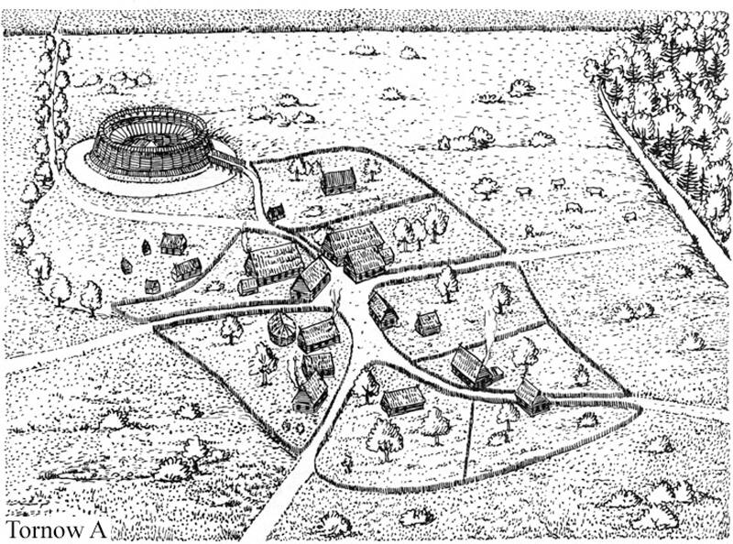
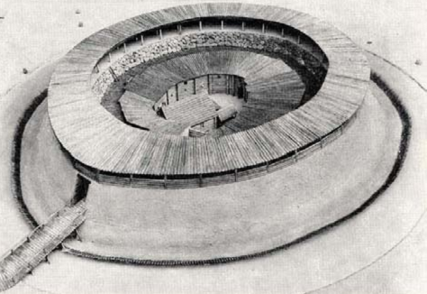
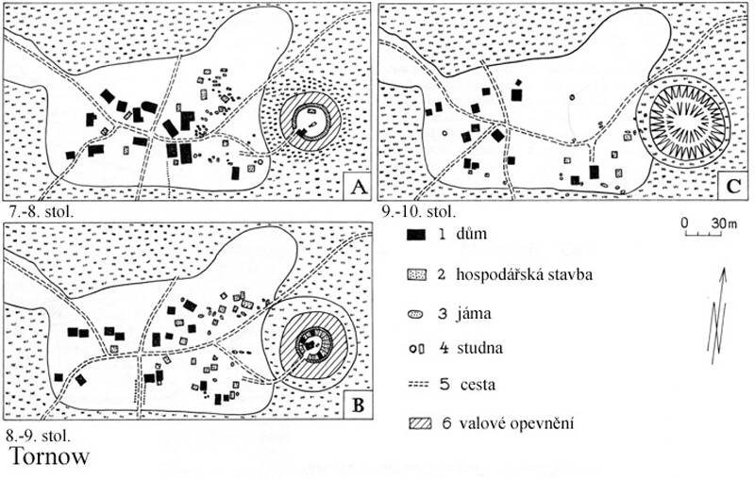
Tornow
Hradiště – severně od Berlína v rovinatém terénu
– refugium pro obyvatele sídlišť v okolí
Opevnění – příkopy a dřevohlinitou hradbou
Fáze A: 7. – 8. stol.
Fáze B: 8. – 9. stol. (sídlo elity)
Nálezy – předměty luxusního charakteru a importy
Joachim Herrmann: Die Slawen in Deutschland, Berlin 1985.

Slide 26
Polsko – výzkumy počátků měst v souvislosti s miléniem polského státu
– při tom zkoumány raně středověké vesnice:
Władysław Filipowiak 1955: Szczecin-Msciecino (9. – 11. stol.)
W. Szcnicowa 1964: Wesólki
Ryta Kozlowska 1964: Piwonice
W. a Z. Szafraňski 1961: Biskupin: odkryv osady z 11. – 12. stol. (15 objektů)
Witold Hessel – 1950, 1953, 1959: Studia i materiály do osadnictwa Wielkopolski wczesnohistorycznej
– zabýval se vývojem osídlení a materiální kulturou
Zdzisław Adam Rajewski – 1955: metodika výzkumu raně středověkých vesnických sídlišť
1965: I. kongres slovanské archeologie ve Varšavě: přehled stavu bádání v JV Polsku
Současnost: výzkumy zaniklých vesnic finacuje Narodowe Centrum Nauki

Slide 27
Rakousko – výzkum drobných opevněných sídel: Gaiselberg – Fritz Felgenhauer: osada Gars
u obce Orth (Dol. R.)
Tábor v Garsu – Alexandrine Eibner
Maďarsko – 60. léta: Imre Holl – výzkumy osad z 10. – 13. stol.: nepravidelné, rozptýlené půdorysy
Tiszalök-Razom, Bashalom, Doboz, Szarvas, Kardoskút
– pozdně středověké osady: pravidelné uspořádání:
Moric (15. – 16. stol.), Csút (15. stol.) a Nyársapát (15. – 17. stol., 2 řady podél potoka, kostel)
Rusko – Boris Aleksandrovič Rybakov: 1956, 1969, 1967: Očerki po istorii ruskoj děrevni X.—XIII. v. (3 svazky)
– A. V. Uspenska: 1970: Bienicy – systematický výzkum, v 11 a 12. stol. řadový půdorys
pece: kamenné, hliněné, železářské, hrnčířské
16. stol.: přeložena o půl kilometru dál
Dubno – doklady železářské výroby
– V. I. Dovženok: 1968: problematika ruské vesnice v období Kyjevské Rusi, vpád Mongolů
– M. V. Fechnerová, Valentin Vasiljevič Sedov

